Slide 1
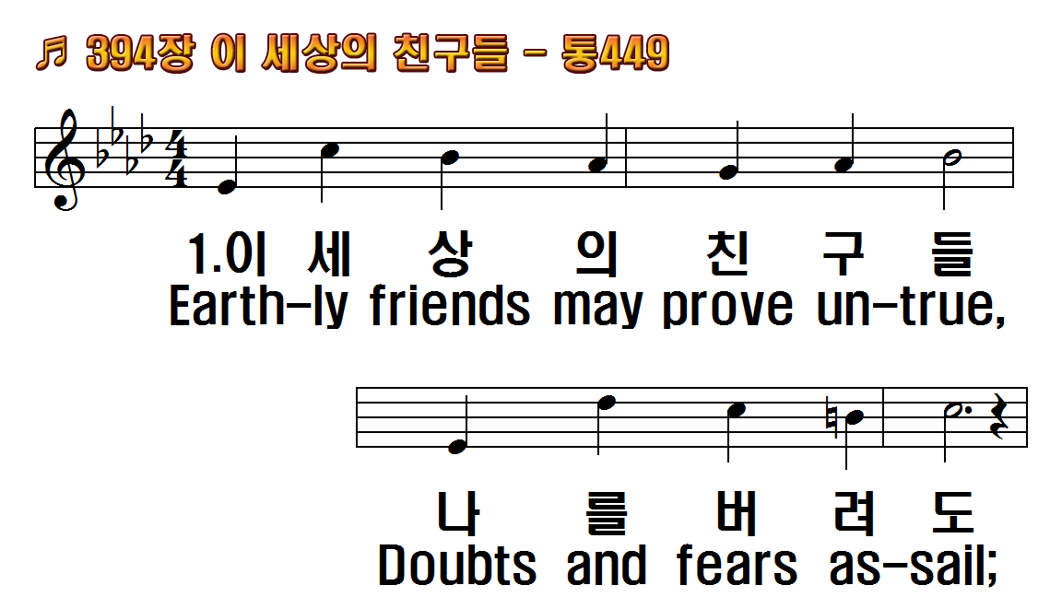
1.이 세상의 친구들 나를 버려도
2.검은 구름 덮이고 광풍 일어도
3.괴로운 일 당해도 낙심 말아라
후.예수 내 친구 날 버리잖네
1.Earthly friends may prove
2.Though the sky be dark and
3.In life's dark and bitter hour
R.Jesus never fails, Jesus

Slide 2
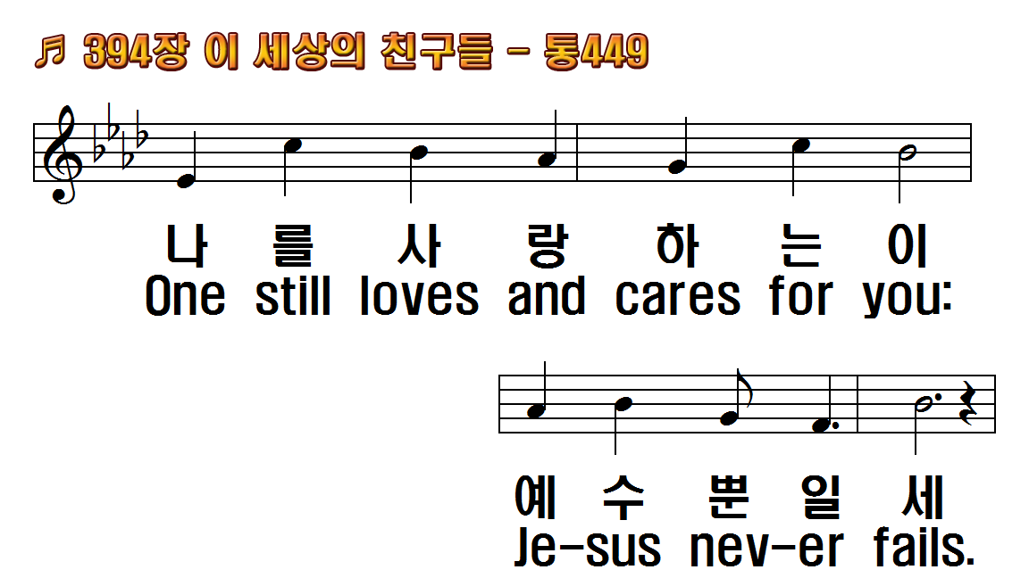
1.이 세상의 친구들 나를 버려도
2.검은 구름 덮이고 광풍 일어도
3.괴로운 일 당해도 낙심 말아라
후.예수 내 친구 날 버리잖네
1.Earthly friends may prove
2.Though the sky be dark and
3.In life's dark and bitter hour
R.Jesus never fails, Jesus

Slide 3
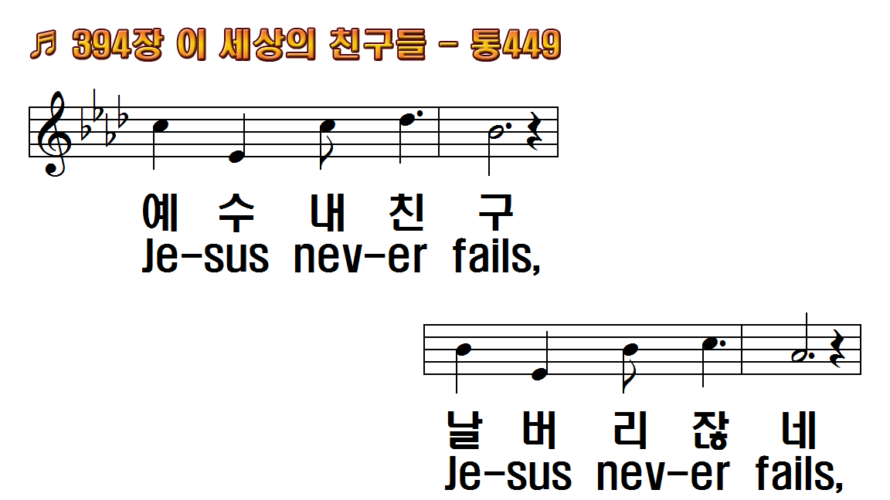
1.이 세상의 친구들 나를 버려도
2.검은 구름 덮이고 광풍 일어도
3.괴로운 일 당해도 낙심 말아라
후.예수 내 친구 날 버리잖네
1.Earthly friends may prove
2.Though the sky be dark and
3.In life's dark and bitter hour
R.Jesus never fails, Jesus

Slide 4
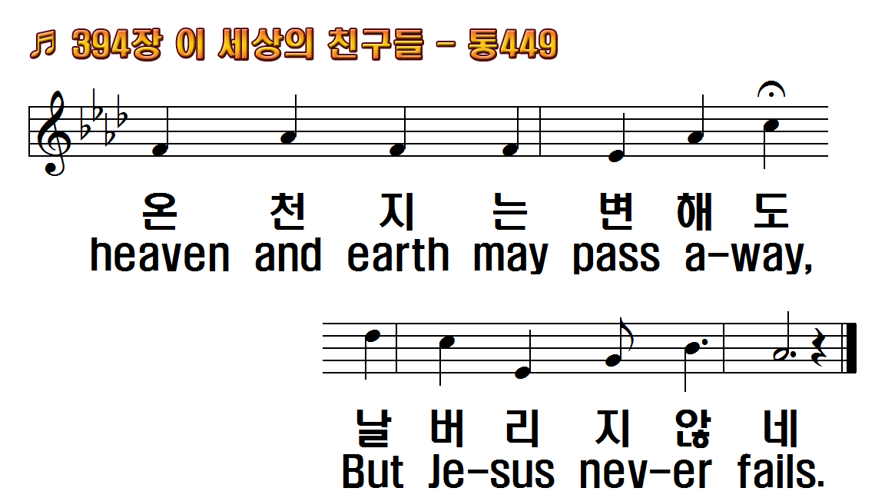
1.이 세상의 친구들 나를 버려도
2.검은 구름 덮이고 광풍 일어도
3.괴로운 일 당해도 낙심 말아라
후.예수 내 친구 날 버리잖네
1.Earthly friends may prove
2.Though the sky be dark and
3.In life's dark and bitter hour
R.Jesus never fails, Jesus

Slide 5
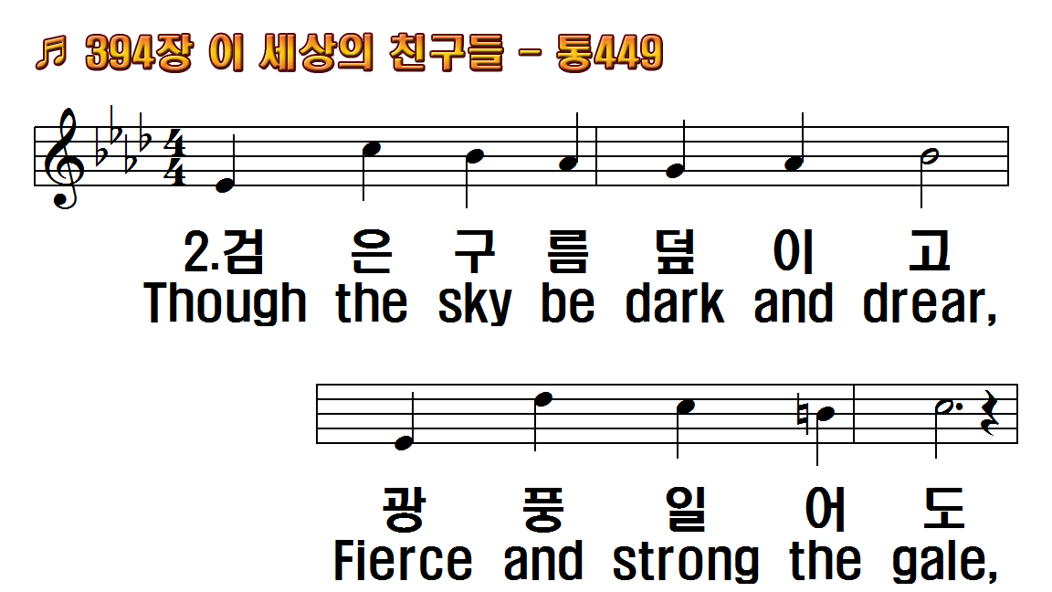
1.이 세상의 친구들 나를 버려도
2.검은 구름 덮이고 광풍 일어도
3.괴로운 일 당해도 낙심 말아라
후.예수 내 친구 날 버리잖네
1.Earthly friends may prove
2.Though the sky be dark and
3.In life's dark and bitter hour
R.Jesus never fails, Jesus

Slide 6
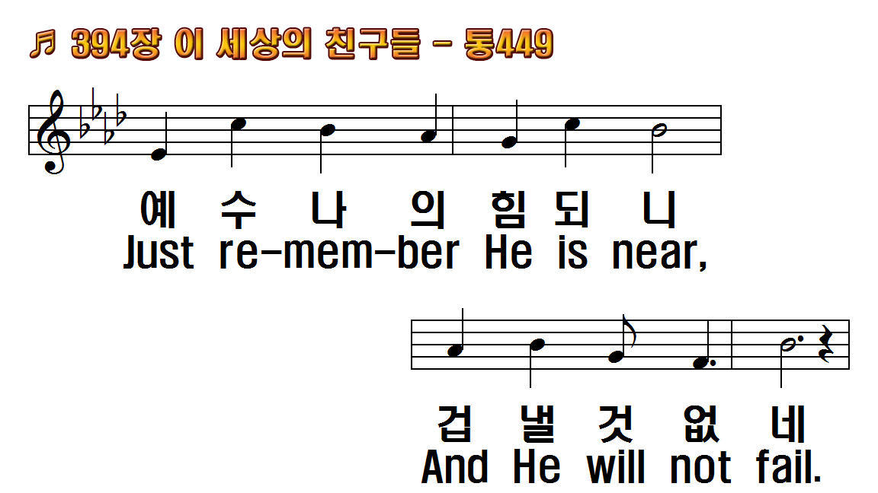
1.이 세상의 친구들 나를 버려도
2.검은 구름 덮이고 광풍 일어도
3.괴로운 일 당해도 낙심 말아라
후.예수 내 친구 날 버리잖네
1.Earthly friends may prove
2.Though the sky be dark and
3.In life's dark and bitter hour
R.Jesus never fails, Jesus

Slide 7
1.이 세상의 친구들 나를 버려도
2.검은 구름 덮이고 광풍 일어도
3.괴로운 일 당해도 낙심 말아라
후.예수 내 친구 날 버리잖네
1.Earthly friends may prove
2.Though the sky be dark and
3.In life's dark and bitter hour
R.Jesus never fails, Jesus

Slide 8
1.이 세상의 친구들 나를 버려도
2.검은 구름 덮이고 광풍 일어도
3.괴로운 일 당해도 낙심 말아라
후.예수 내 친구 날 버리잖네
1.Earthly friends may prove
2.Though the sky be dark and
3.In life's dark and bitter hour
R.Jesus never fails, Jesus

Slide 9
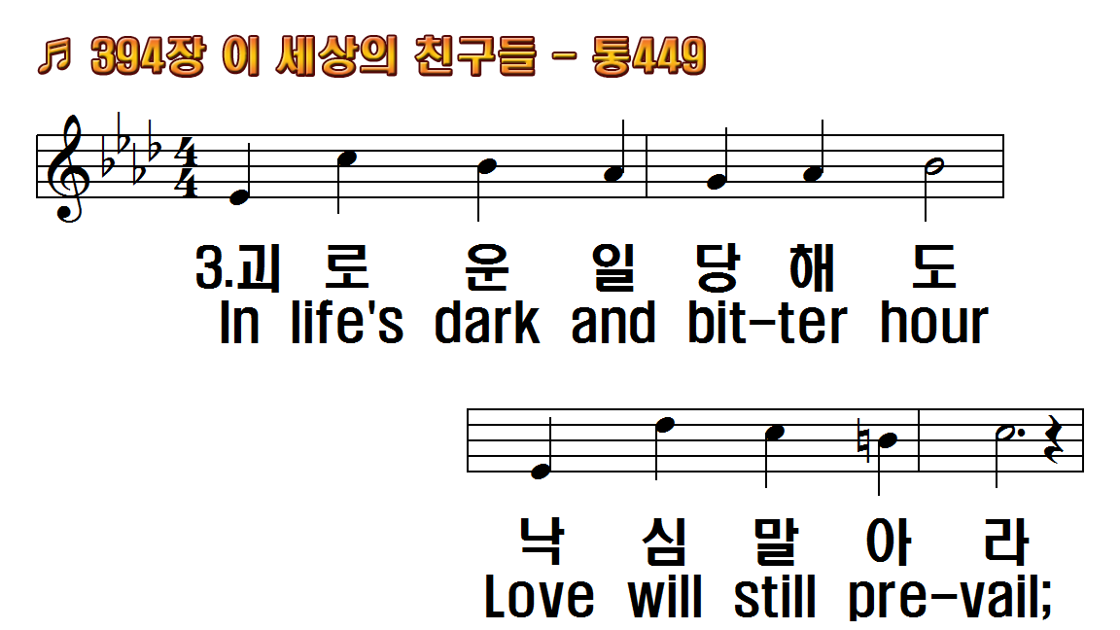
1.이 세상의 친구들 나를 버려도
2.검은 구름 덮이고 광풍 일어도
3.괴로운 일 당해도 낙심 말아라
후.예수 내 친구 날 버리잖네
1.Earthly friends may prove
2.Though the sky be dark and
3.In life's dark and bitter hour
R.Jesus never fails, Jesus

Slide 10
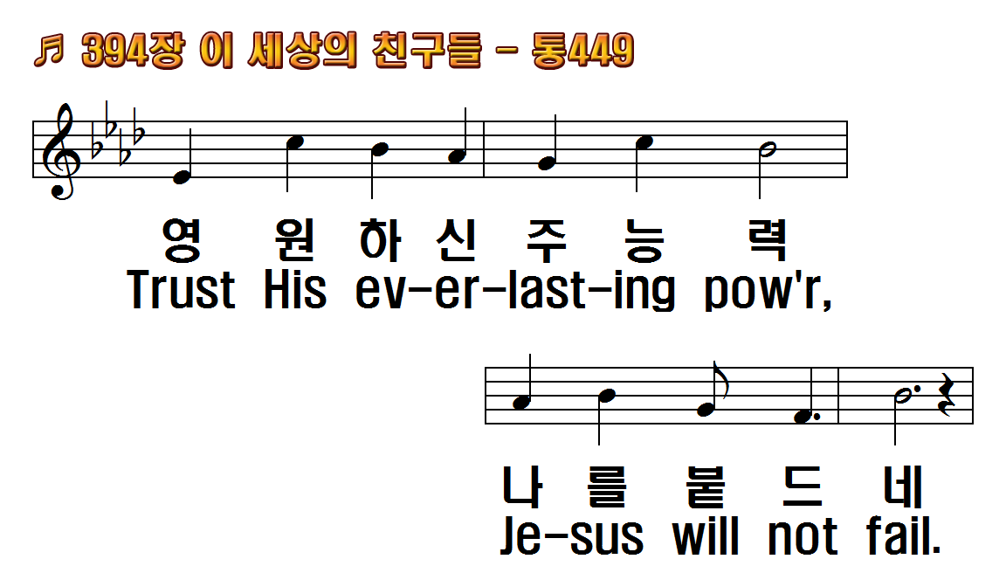
1.이 세상의 친구들 나를 버려도
2.검은 구름 덮이고 광풍 일어도
3.괴로운 일 당해도 낙심 말아라
후.예수 내 친구 날 버리잖네
1.Earthly friends may prove
2.Though the sky be dark and
3.In life's dark and bitter hour
R.Jesus never fails, Jesus

Slide 11
1.이 세상의 친구들 나를 버려도
2.검은 구름 덮이고 광풍 일어도
3.괴로운 일 당해도 낙심 말아라
후.예수 내 친구 날 버리잖네
1.Earthly friends may prove
2.Though the sky be dark and
3.In life's dark and bitter hour
R.Jesus never fails, Jesus

Slide 12
1.이 세상의 친구들 나를 버려도
2.검은 구름 덮이고 광풍 일어도
3.괴로운 일 당해도 낙심 말아라
후.예수 내 친구 날 버리잖네
1.Earthly friends may prove
2.Though the sky be dark and
3.In life's dark and bitter hour
R.Jesus never fails, Jesus

Slide 13
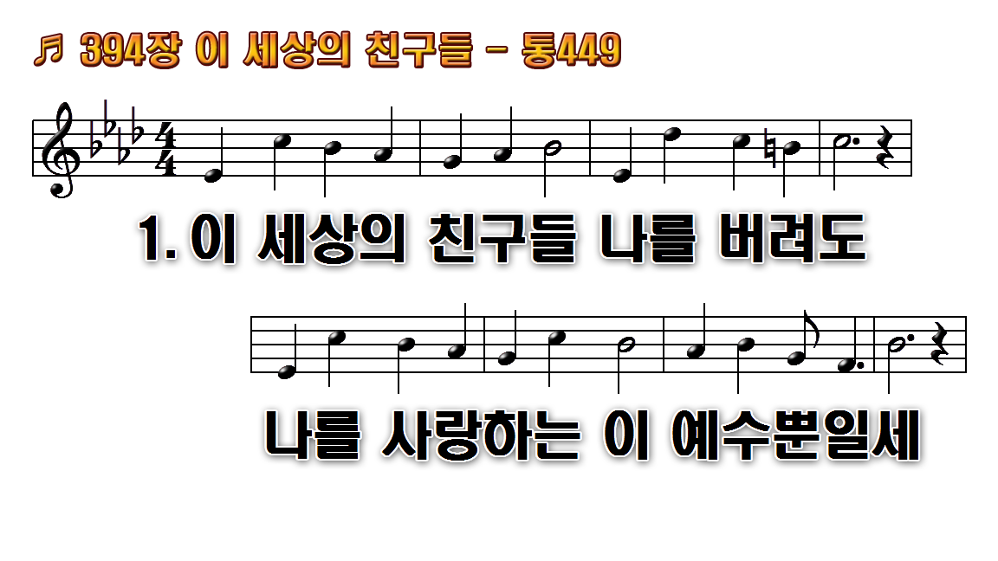
1.이 세상의 친구들 나를 버려도
2.검은 구름 덮이고 광풍 일어도
3.괴로운 일 당해도 낙심 말아라

Slide 14
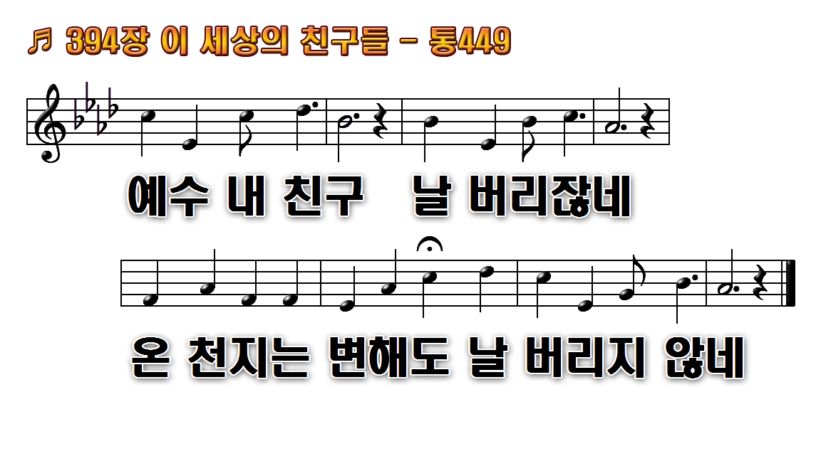
1.이 세상의 친구들 나를 버려도
2.검은 구름 덮이고 광풍 일어도
3.괴로운 일 당해도 낙심 말아라

Slide 15
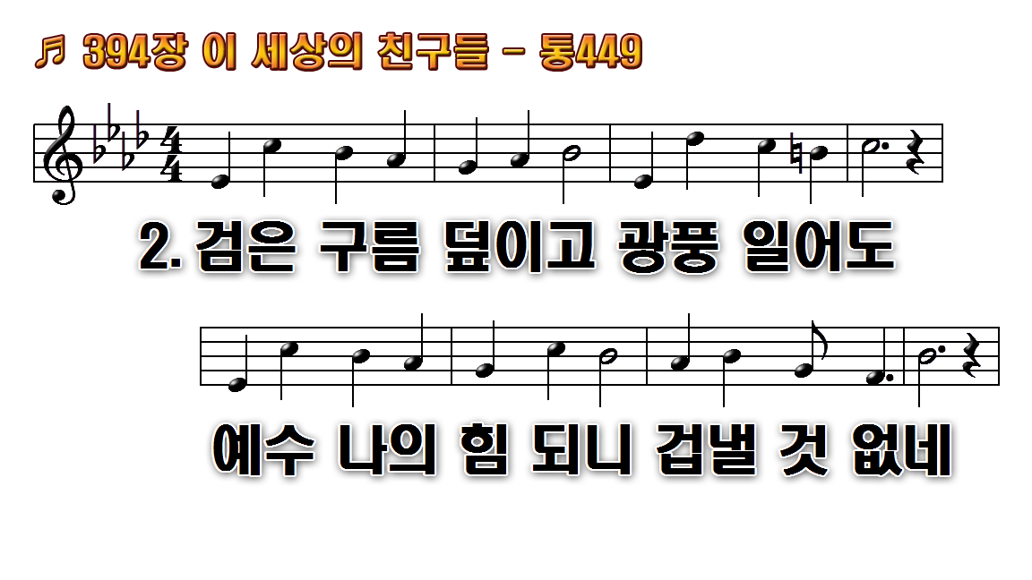
1.이 세상의 친구들 나를 버려도
2.검은 구름 덮이고 광풍 일어도
3.괴로운 일 당해도 낙심 말아라

Slide 16
1.이 세상의 친구들 나를 버려도
2.검은 구름 덮이고 광풍 일어도
3.괴로운 일 당해도 낙심 말아라

Slide 17
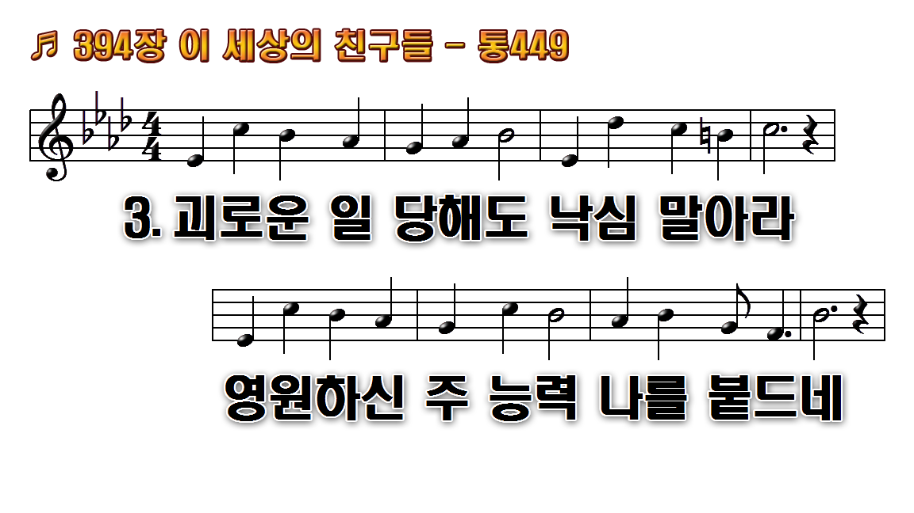
1.이 세상의 친구들 나를 버려도
2.검은 구름 덮이고 광풍 일어도
3.괴로운 일 당해도 낙심 말아라

Slide 18
1.이 세상의 친구들 나를 버려도
2.검은 구름 덮이고 광풍 일어도
3.괴로운 일 당해도 낙심 말아라

